Slide 1
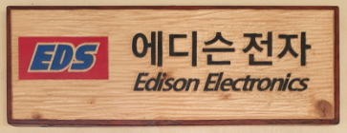
공용부 (Microwave + IR) 센서 사양서
내장형
종 류
1. Microwave 센서 (IR 리모콘 세팅형)

Slide 2
제품 특징 1
▶IR 리모콘 을 사용하여 손쉽게 설정, 초기화 가능.(노트북 불필요)
▷거리(감도) : 110단계 (기본 : 100)
▷시간 : 5초 ~ 240초(4분) (기본 : 30초 -> 양산시 변경가능)
▷조도 양 : 25
▷최소밝기, 최소밝기 설정 : 250단계 (기본 : 양산시 변경가능)
▷비상시 밝기 : 250단계 (기본 : 양산시 변경가능)
▷상시 모드 : 3가지 (상시 Off, 상시 On, 센서모드) (기본 : 센서모드).
▷설치 모드 : 설치시나 A/S시 미세밝기로 눈부심 방지기능 가능
▶ IR 리모콘 으로 A/S 발생시 신속 대처.(리모콘 별매)
▷설치용과 관리자 용 같은 리모콘 사용가능
▷시간, 감도, 최소밝기, 최대밝기, 최소밝기, 비상시 밝기 설정가능
▷조도양 상시ON, 상시OFF, 생산 초기화 설정가능
▶ PSR 방식 Power 사용가능.
▷기본은 ON/OFF 만 되나 PWR와 병행 개발 시 최소밝기 설정가능

Slide 3
제품 특징 2
▶등 방향을 회전하여 감도 최적화 가능
▷ 작은방 이나 엘리베이터 등 에서는 거리 짧게 가능
▶등이 꺼질때 천천히 자연스럽운 OFF기능 가능.
▷(감시 카메라 오동작 방지, 눈 피로 감소)
▶리모콘 동작 여부를 빠르게 알 수 있음.
▶센서 안정 미리 Check기능.
▷ 내장된 빨강색 LED를 통해 센서 안정여부 미리 확인가능
▷ 주위환경을 Scan하여 센서상태를 확인가능
▶Power Dimming 구현 시 PWM 디밍시 보다 플리커 현상 적음
▶타사 제품보다 안정된, 감지거리 보장.
▷감지거리 : 정면선10M 이상, 반경( x축 :2M, y축 3M)이상
▷여러가지 동작 상황에 따라 전원 Noise Check 하여 오동작 감소.
▷설치 후 시간이 지날수록 안정화 됨. (계절, 온도변화 추적)

Slide 4
제품 사양
▶동작 전압 : DC36V / MAX40V (센서 : DC12V ~ DC 42V MAX : 45V)
▷ SSR전원 뿐만 아니라 PSR방식 전원 사용가능
▶Dimming 방식 : Power Dimming or PWM디밍
▶센서 감지 거리 ( 주위 환경에 따라 차이 남)
▷ 반경 0 ~ 5M (3-5M 반원) ( 앞면 최대 10M 이상 )
▶센서 감도 스위치 내장
▶상시 모드 스위치 내장 : 리모콘 뿐만 아니라 스위치로도 설정가능
▶ 거리(감도) : 110단계 (기본 : 100)
▶ 시간 : 5초 ~ 240초(4분) (기본 : 30초 -> 양산시 변경가능)
▶ 조도 양 : 25단계
▶ 최소밝기, 최소밝기 : 100단계 (기본 : 양산시 변경가능)
▶ 비상시 밝기 : 100단계 (기본 : 양산시 변경가능)
▶ 상시 모드 : 3가지 (상시 Off, 상시 On, 센서모드) (기본 : 센서모드).

Slide 5
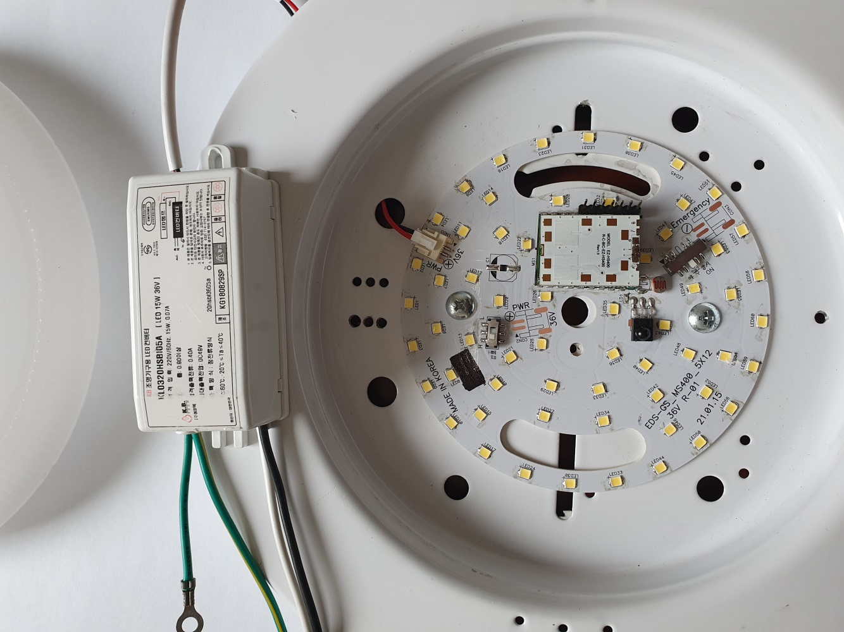
제품 사진(1)

Slide 6
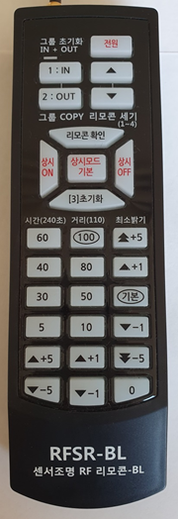
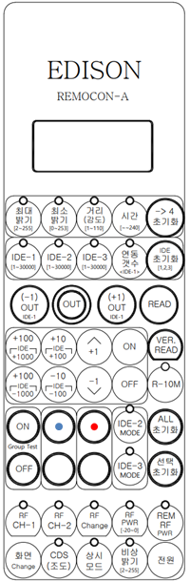
리모콘 사진
센서용 리모콘(소비자,관리실용)
제품 설치용 리모콘(설치 기사용)

Slide 7
연락처
▶상호 : 에디슨 전자
▶주소 : 인천 광역시 서구 당하동 고산후로95번안길 멀티프라자 204-3호
▶담당 : 임 경수 대표
▶H.P : 010 – 6450 - 4619
▶e-mail : kr-eds@naver.com

